Slide 1
«Модель оценки сформированности метапредметных УУД в условиях реализации ФГОС ООО»

Slide 2
Образовательные
результаты
предметные
личностные
метапредметные

Slide 3
Оценка метапредметных результатов проводится в ходе различных процедур:
Решение задач творческого и поискового характера;
Учебное проектирование;
Итоговые проверочные работы;
Комплексные работы на межпредметной основе;
Мониторинг сформированности основных учебных умений.

Slide 4
Электронное приложение для определения сформированности метапредметных УУД

Slide 6
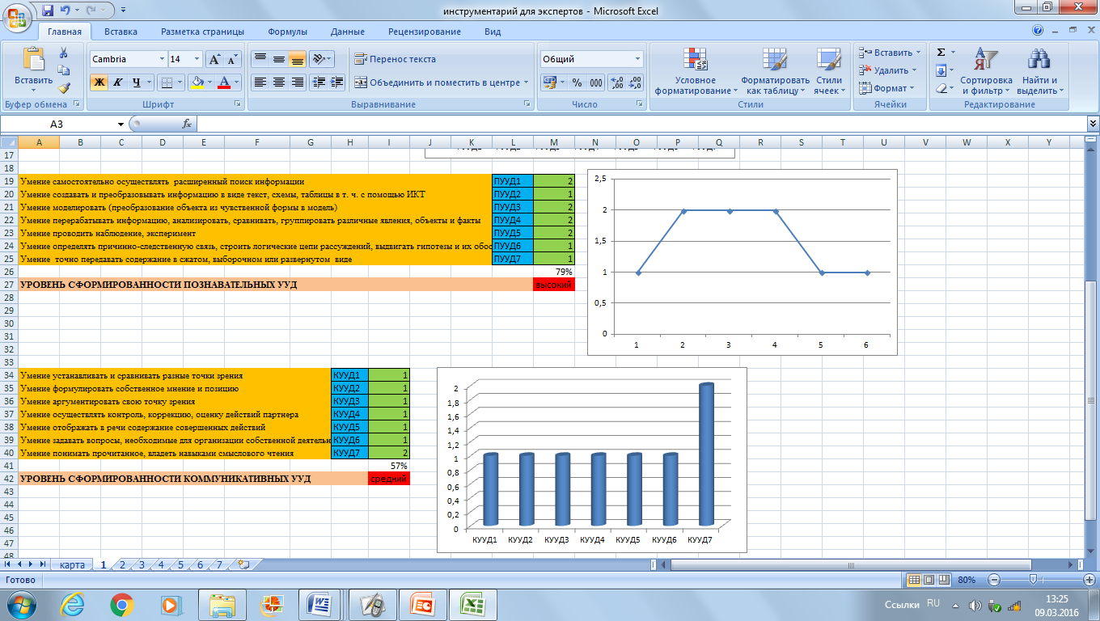
Уровень сформированности метапредметных УУД

Slide 7
Модель системы оценки образовательных результатов
Фиксирование результатов в портфолио
Оценка сформированности метапредметных УУД
Оценка предметной результативности
Качественная оценка
Предметная результативность, метапредметные УУД, самооценка, оценка итоговых результатов

Slide 8
Спасибо за внимание!

